Slide 1
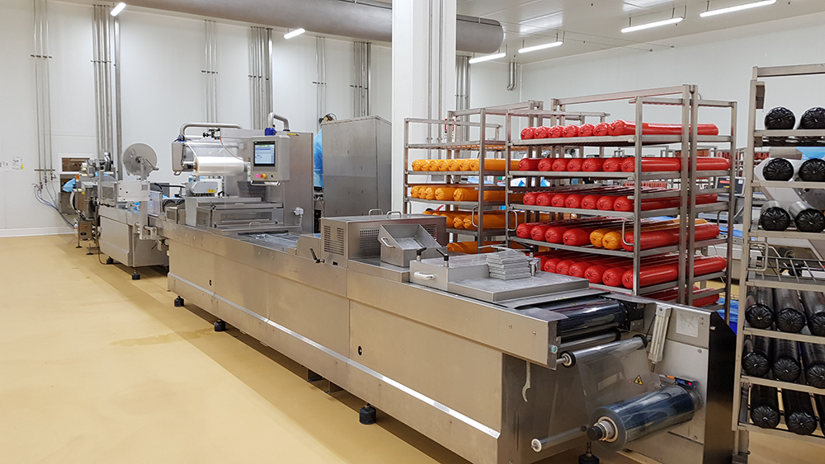

Gmao

Slide 2
Gmao Pierre Schmidt
ETUDE
-
REALISATION

Slide 3
MAINTA VS GMAOPS

Slide 4
Mainta : Principaux Points positifs
Très nombreuses fonctionnalités (paramétrage)
Adaptation possible à de nombreuses situations
Base de données hébergée au sein de l’entreprise
Sauvegarde automatiques par le Système Informatique interne
Multisites (W1, W2, OB,…)
Pas de connexion internet nécessaire

Slide 5
Mainta : Principaux points négatifs
Inexploitable aujourd’hui car n’ayant pas de base de données correspondante pas au site de Reichstett.
Utilisation non intuitive et complexe d’où des difficultés importantes pour utiliser l’application sans formation relativement importante.
Manipulations complexes pour accéder aux renseignements, même essentiels.
Beaucoup de paramétrages nécessaires
Pas de maîtrise totale de l’application même par les personnes formées et administratrices
Utilisation uniquement sur écran PC (pas smartphone)
Utilisation uniquement dans le système informatique interne (pas extérieur)
Ajout de nouvelles fonctionnalités onéreuses
Pas de possession des codes sources, application propriétaire-> recours obligatoire à l’Apave
Développé pour un maximum de cas d’utilisation

Slide 6
GMAOPS Principaux points positifs
Développée pour des techniciens de maintenance
Répondant aux besoins du service maintenance
Personnalisée selon le site du technicien connecté
Multisites
Très facile d’utilisation, très intuitif et attractif, pas ou très peu de formation nécessaire
Une base de données construite pour le site de Reichstett
Codes sources compris dans l’acquisition de l’application donc utilisables et modifiables par n’importe quelle entreprise de développement
Application sous la forme d’un site internet utilisable en interne comme en externe
Ajout de fonctionnalités aisé et peu couteux

Slide 7
GMAOPS Points négatifs
Nécessité d’une connexion internet
Développement rapide, peut encore contenir des bugs
Fonctionnalités réduites mais restantes à compléter

Slide 8
Développement – Technique

Slide 9
Programmation
GMAOPS est développé sur la base d’un des meilleurs framework, largement répandu : Symfony V5.3. (Version actuelle : 6.0)
Langage de programmation utilisé : PHP 8.1
Langage accès base de données : SQL sur base MYSQL
Langages affichage : HTML, CSS, javascript, Jquery, ajax, Twig
Framework d’affichage : Bootstrap V5.1
Suivi : GIT - GITHUB
Bundles tiers :
Endroid-qrCode (Qr Code)
Knp-paginator (pagination)
Liip-Imagine (Gestion images)
Mailer (Email)
Wich-uploader (Téléchargement d’images)
WebPack- encore (Gestion fichiers CSS, images, etc…)
Dompdf (production documents en pdf)

Slide 10
Avantage de la solution choisie
Le framework Symfony procure une architecture solide permettant une programmation claire et une maintenance aisée.
Chaque « domaine », dans l’application est divisée en parties aisément identifiables, permettant d’accéder simplement à d’éventuelles modifications ou d’ajout de fonctionnalités.
Avec son caractère de site internet, l’emploi de l’application est souple : Il est possible de l’utiliser partout où internet est disponible, le lieu de travail, mais aussi de chez soi, etc…
Chaque technicien se connecte à son espace avec un identifiant et son mot de passe. Son espace peut être personnalisé avec une photo.
La connexion rapproche l’utilisateur de son organisation (multisite). Il a ainsi accès aux divers éléments de son organisation.

Slide 11
Fonctionnalités…

Slide 12
Entités gérées
Utilisateur -> Création, Modifications, désactivation, liste
Organisation -> Création, Modifications, désactivation, liste
Service -> Création, Modifications, désactivation, liste
Atelier -> Création, Modifications, désactivation, liste
Machine -> Création, Modifications, désactivation, liste
Pièce détachée -> Création, Modifications, désactivation, liste
Stock -> Gestion du stock, pièces en réappro
Bon de travail -> Création, Modifications, désactivation, liste
Bon de livraison -> Création, Modifications, désactivation, liste
Messagerie -> Réception, émission de messages à un ou tous les utilisateurs
Astreinte -> Création, Modifications, liste
Fournisseur -> Création, Modifications, désactivation, liste

Slide 13
Utilisateur…
Modification du profil, ajout photo
Bon de Travail : CRUD (Create, Read, Update, Delete)
Machine : CRUD
Pièces détachées : CRUD
Bons de livraison
Edition d’étiquettes
Stock : Gestion réappro
Bon de livraison : Création
Préventifs : CRUD
Astreintes : CRU
Messagerie interne

Slide 14
Côté administrateur
Fonctionnalités utilisateur simple +
Organisations : CRUD
Services : CRUD
Utilisateurs : CRUD
Ateliers : CRUD
Fournisseurs : CRUD
Stock : infos valeur instantannée, évolution
Inscription utilisateurs

Slide 15
Sécurité
Gestion des utilisateurs : Symfony assure la gestion des utilisateurs (authentification, connexion, déconnexion, contrôle des accès aux fonctionnalités,…).
Contrôle des entrées : Filtrage des entrées de formulaires par des contraintes.
Contrôle des affichages : Utilisation de Twig qui procure un affichage sécurisé
CSRF : Token insérés dans les formulaires et vérifiés lors de la validation du formulaire.
Injection SQL : Les requêtes sont construites avec Doctrine et utilisent des paramètres séparés.

Slide 16
Fonctionnement du site
L’administrateur garde le contrôle de l’inscription des utilisateurs
Une fois inscrit, il leur est possible de réaliser toutes les opérations qui leur sont autorisées :
créer des BT, les lister, les modifier et de les supprimer.
Créer des machines
Créer des pièces détachées
Créer des bons de livraisons
Etc…
Les administrateurs ont les mêmes droits que les utilisateurs avec en plus :
La gestion des utilisateurs
Gestion des ateliers
Etc…

Slide 17
GMAOPS…

